Slide 1

基于k8s的Flink SQL大规模数据相似度计算
汇报人：22121630 汪江豪
22120721 阮金桐

Slide 2
CONTENT
目录
01
Flink多节点部署方式
02
解法思路
03
问题处理

Slide 3
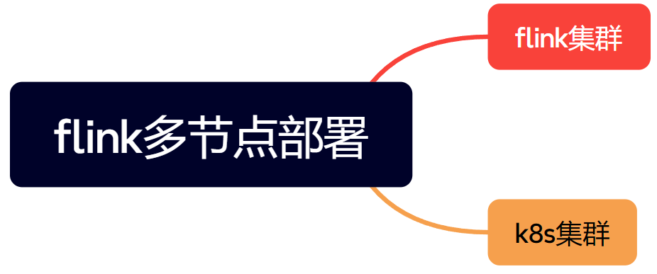
1.Flink多节点部署方式

Slide 4
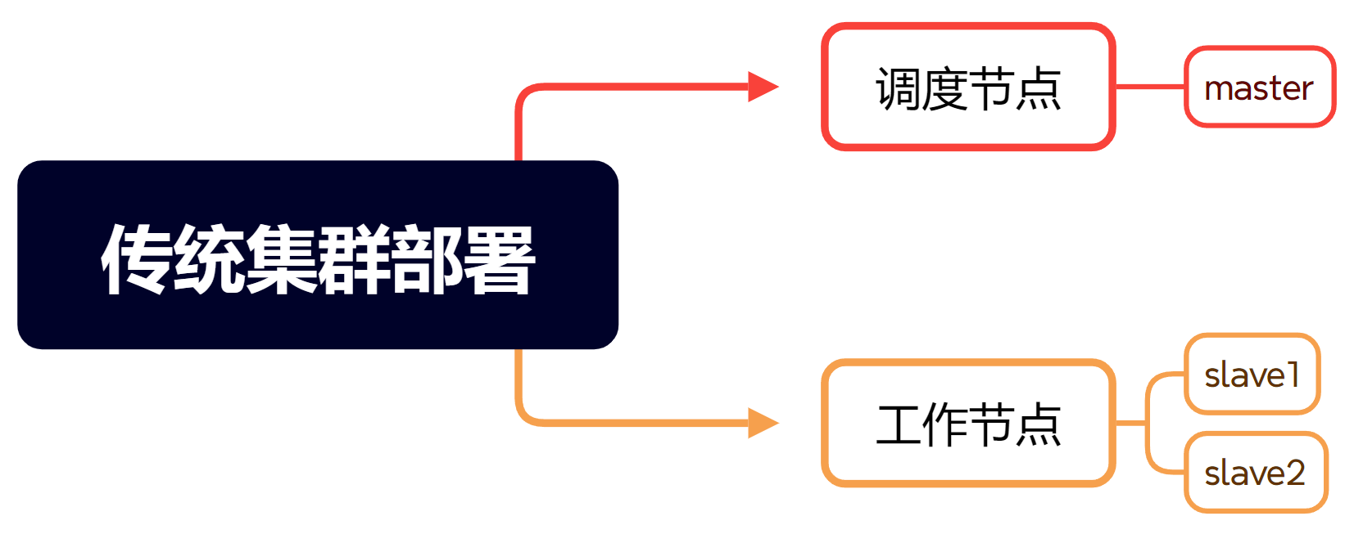
传统集群方式
设置ssh无密码互联
修改flink/conf/flink-conf.yaml文件： obmanager.rpc.address: master taskmanager.numberOfTaskSlots: 2
修改conf目录下master文件为master:8081
修改conf目录下worker文件为: slave1 slave2
slave1,slave2节点上设置同理 额外修改flink-conf.yaml文件中的 taskmanager.host:slave1/slave2 为自己主机名
在master节点运行start-cluster.sh，提交jar包

Slide 5
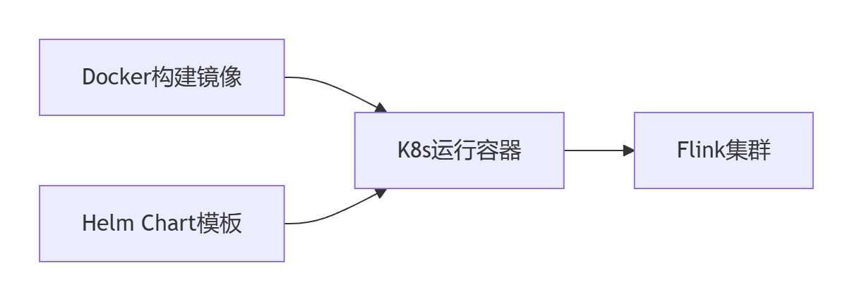
依赖项
K8s是容器编排平台，用于自动化部署、扩展和管理容器化应用
Flink中的jobmanager和taskmanager作为pod运行在k8s集群中
Docker是容器化工具，可将应用及其依赖打包成轻量级、可移植容器镜像
Helm是k8s的包管理工具，类似于linux的apt

Slide 6
K8s集群方式部署Flink
启动k8s集群，节点加入集群
下载证书管理器
kubectl create -f https://github.com/jetstack/cert-manager/releases/download/v1.8.2/cert-manager.yaml
添加软件源
helm repo add flink-operator-repo https://downloads.apache.org/flink/flink-kubernetes-operator-1.11.0/
安装flink的k8s管理工具
helm install flink-kubernetes-operator flink-operator-repo/flink-kubernetes-operator
安装后operator作为pod保持运行，看到running说明安装成功
kubectl get pods
随后可通过yaml文件提交flink作业
Kubectl create –f basic.yaml
若要查看flink的webui，可进行端口转发，并允许外来地址访问
kubectl port-forward svc/largejob-rest 8081 --address 0.0.0.0

Slide 7
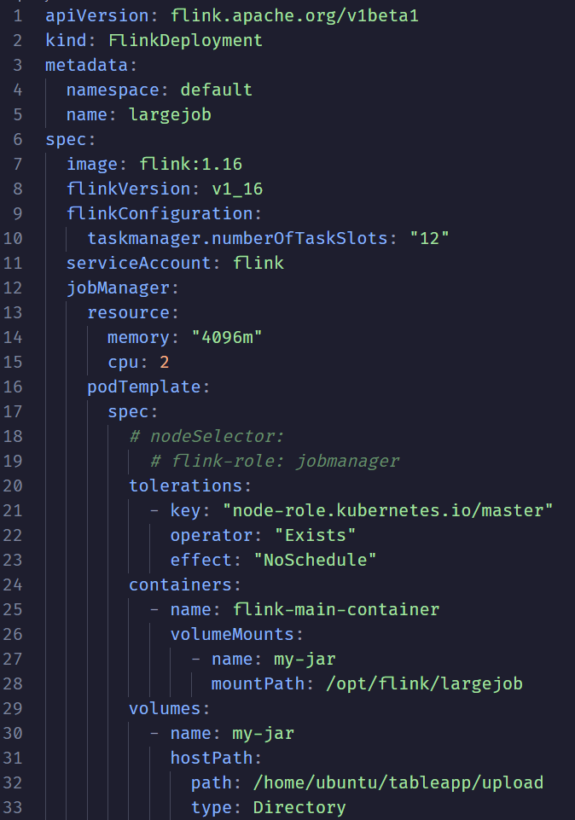
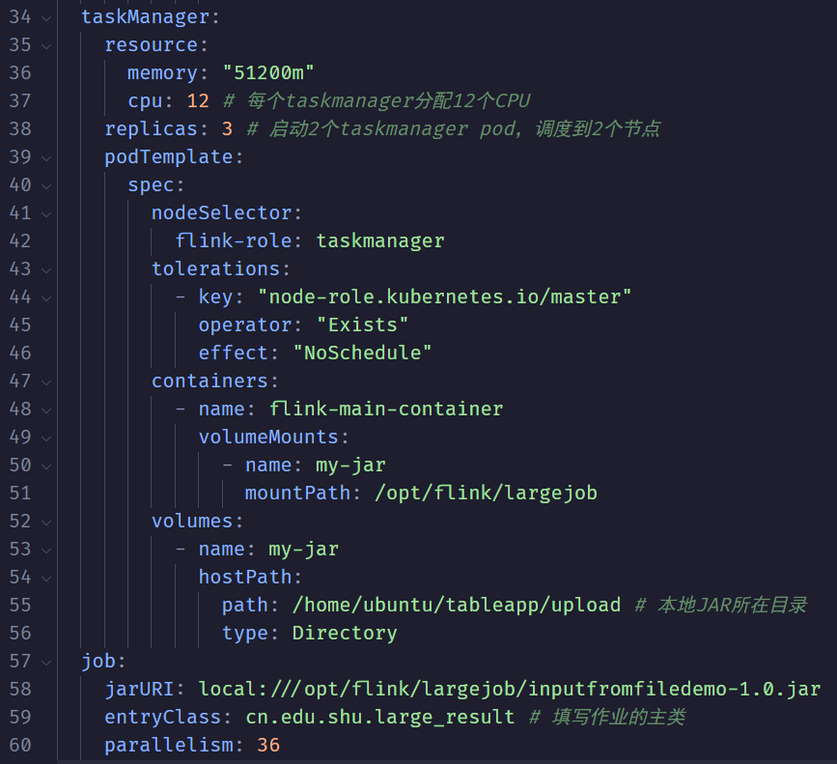
basic.yaml文件
将本地数据集和jar包放在所有节点同一目录下，并修改权限为777
挂载到flink镜像中的某个目录
这里本地数据集和jar包位于/home/ubuntu/tableapp/upload
挂载目录为flink镜像中的/opt/flink/largejob

Slide 8
2.解法思路

Slide 9
解决办法
方法 | 配置 | 实际使用资源 | 总计耗时
Flink集群 | 3台4核8G 2个TM节点 | 2*4核8G | 34m50s
K8s集群 | 3台16核64G | 3*12核50G | 8m50s

Slide 10
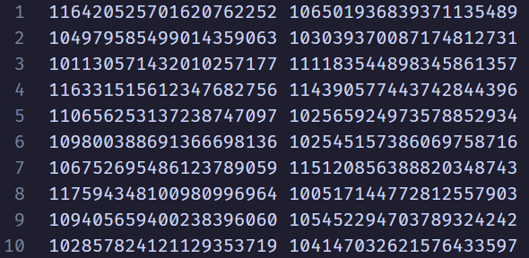
解法思路
原始数据特点：
6832726行、21位数字字符串、无重复行
存储类型：
INT：10位×
BIGINT：19位×
STRING、DECIMAL性能开销大×
约7万个
约10万个
解决办法——转换数据集：
排序——两列数据分别映射到0-7万，0-10万
保存映射字典，供后续转换使用
使用INT存储

Slide 11
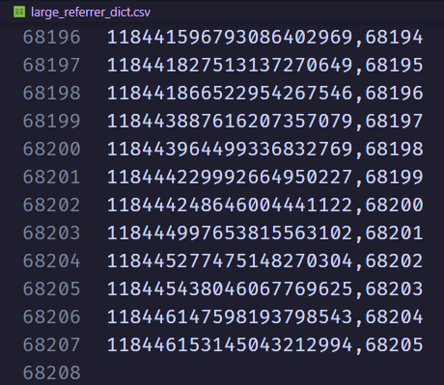
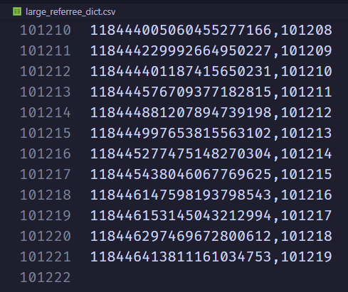
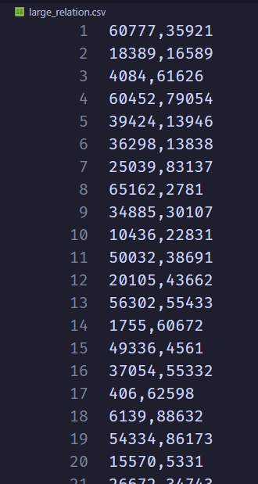
第一列
第二列
映射字典：
原始数据集：286M
转换后数据集83M

Slide 12
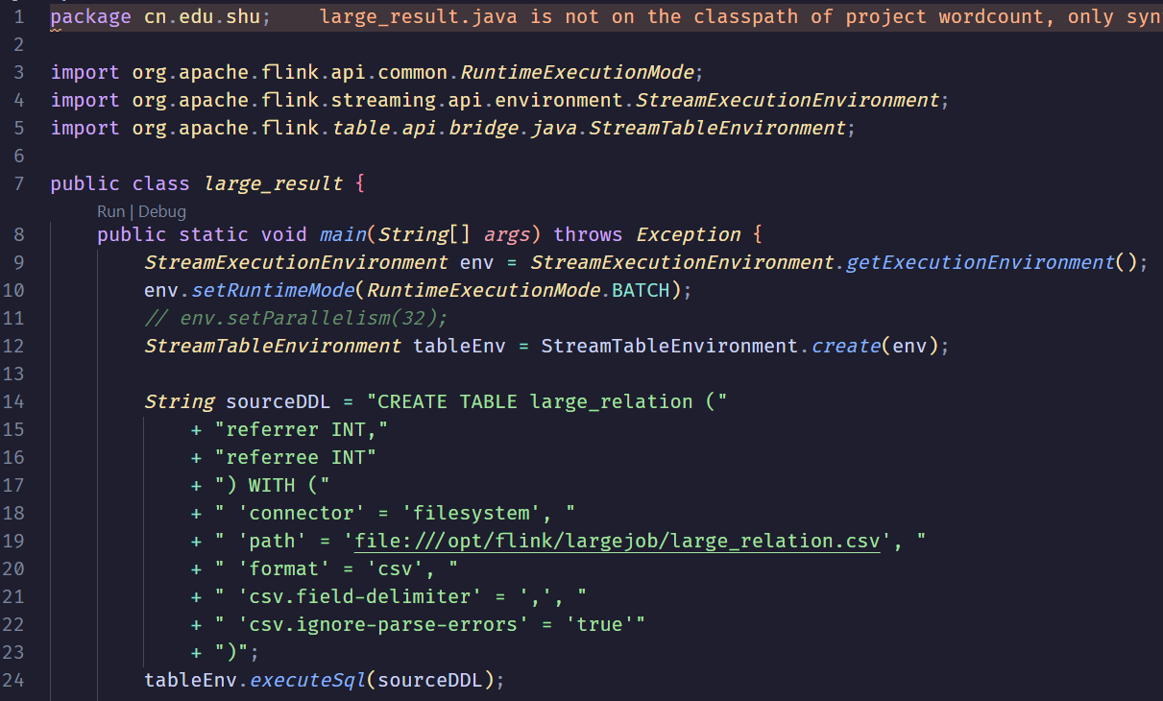
JAVA代码
在flink1.12之后，批处理模式通常比流处理模式在处理静态大数据集时效率更高：
批处理模式会自动做全局优化如(全局排序、资源复用等)。
流处理模式主要为低延迟，适合实时场景。
在传统集群方式中，
java代码设置并行数以提高效率
K8s集群方式，
java代码不用设置并行数，
在yaml文件中指定

Slide 13
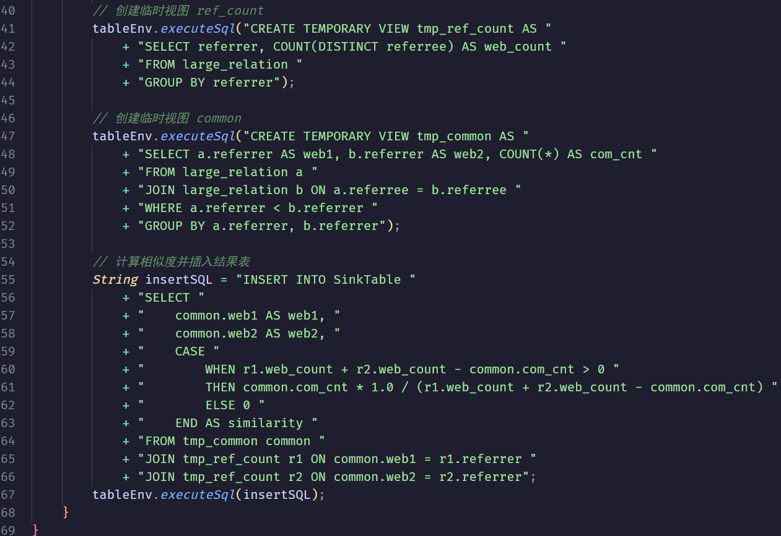
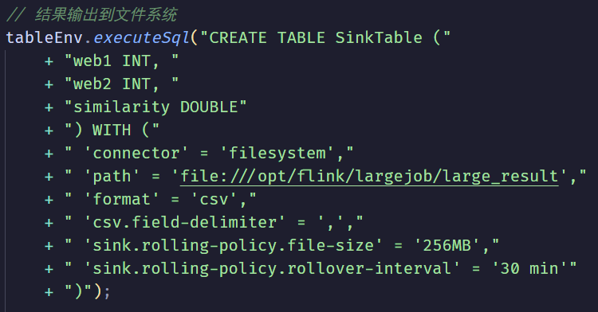
JAVA代码续
对于传统flink集群方式，path为本地数据集路径。
对于k8s集群方式，path为flink镜像中的挂载目录
在basic.yaml文件中，将数据集和jar的目录挂载好后，通过命令：
kubectl create –f basic.yaml创建任务，会自动创建镜像，执行查询

Slide 14
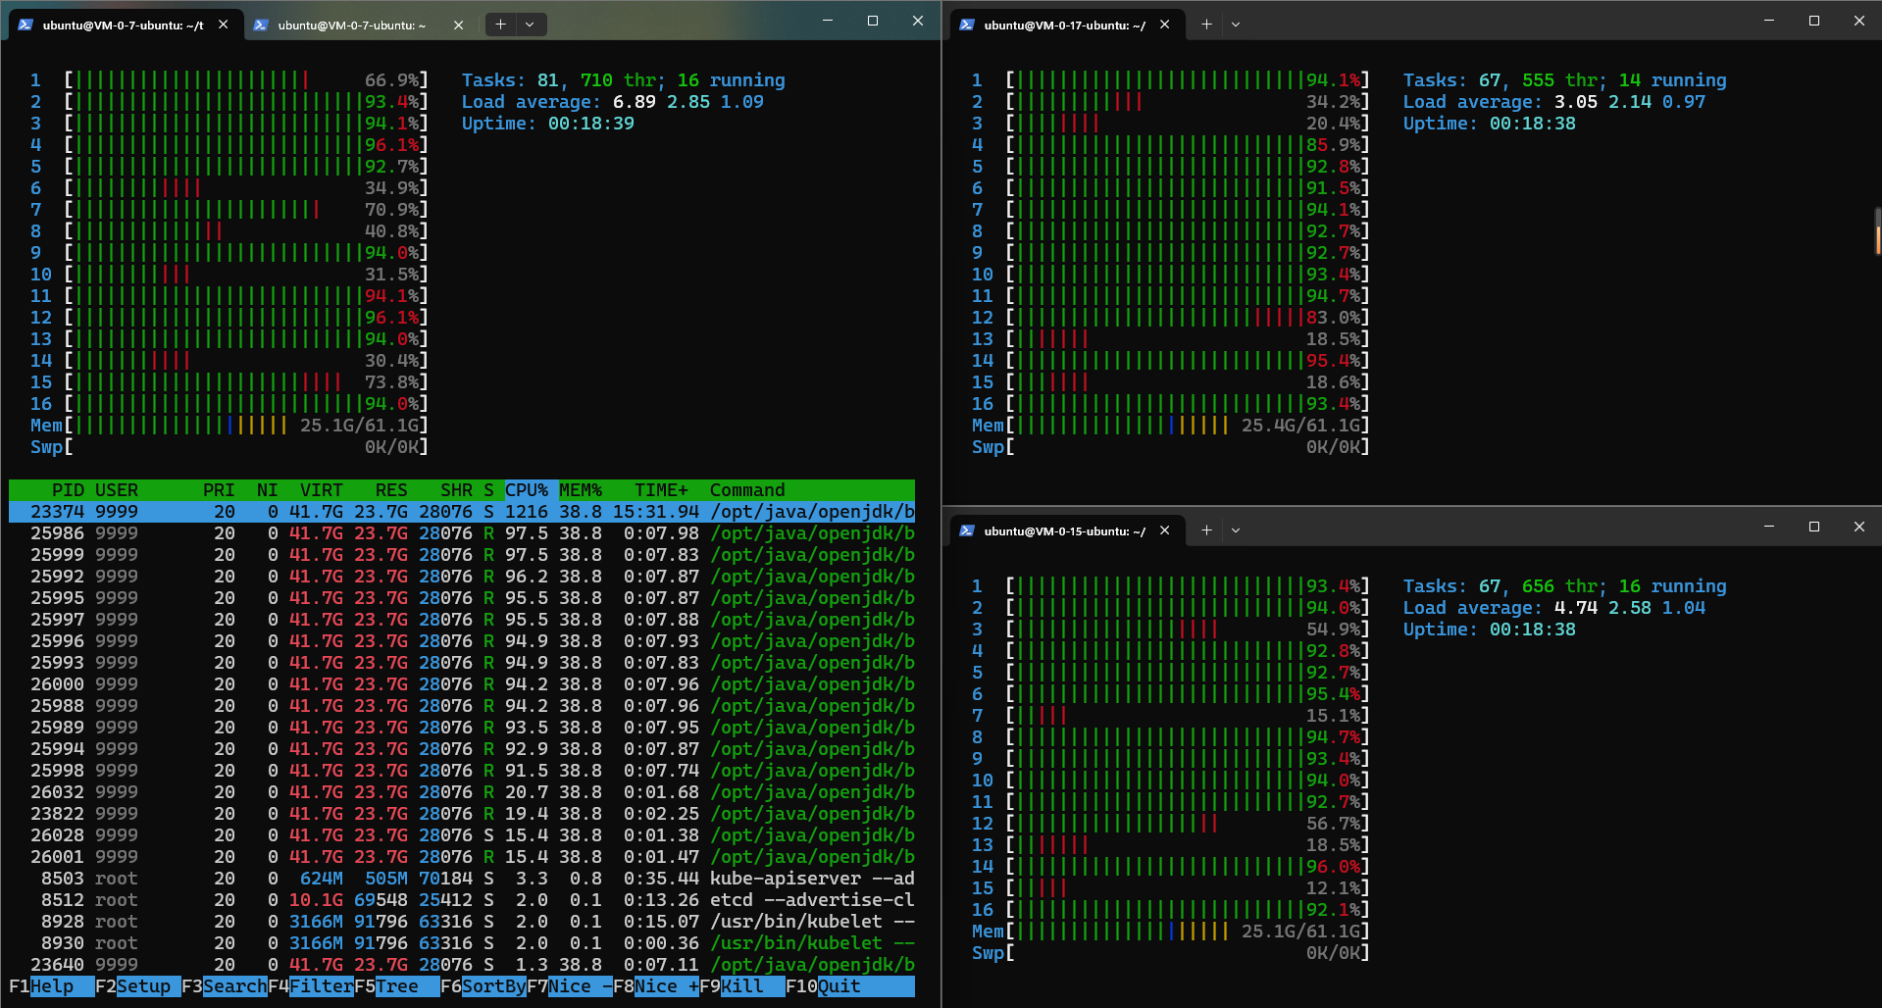
运行截图

Slide 15
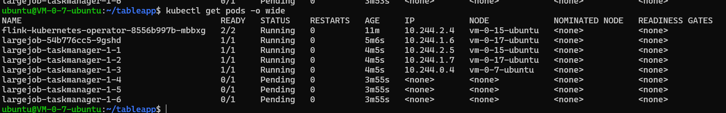
运行截图

Slide 16
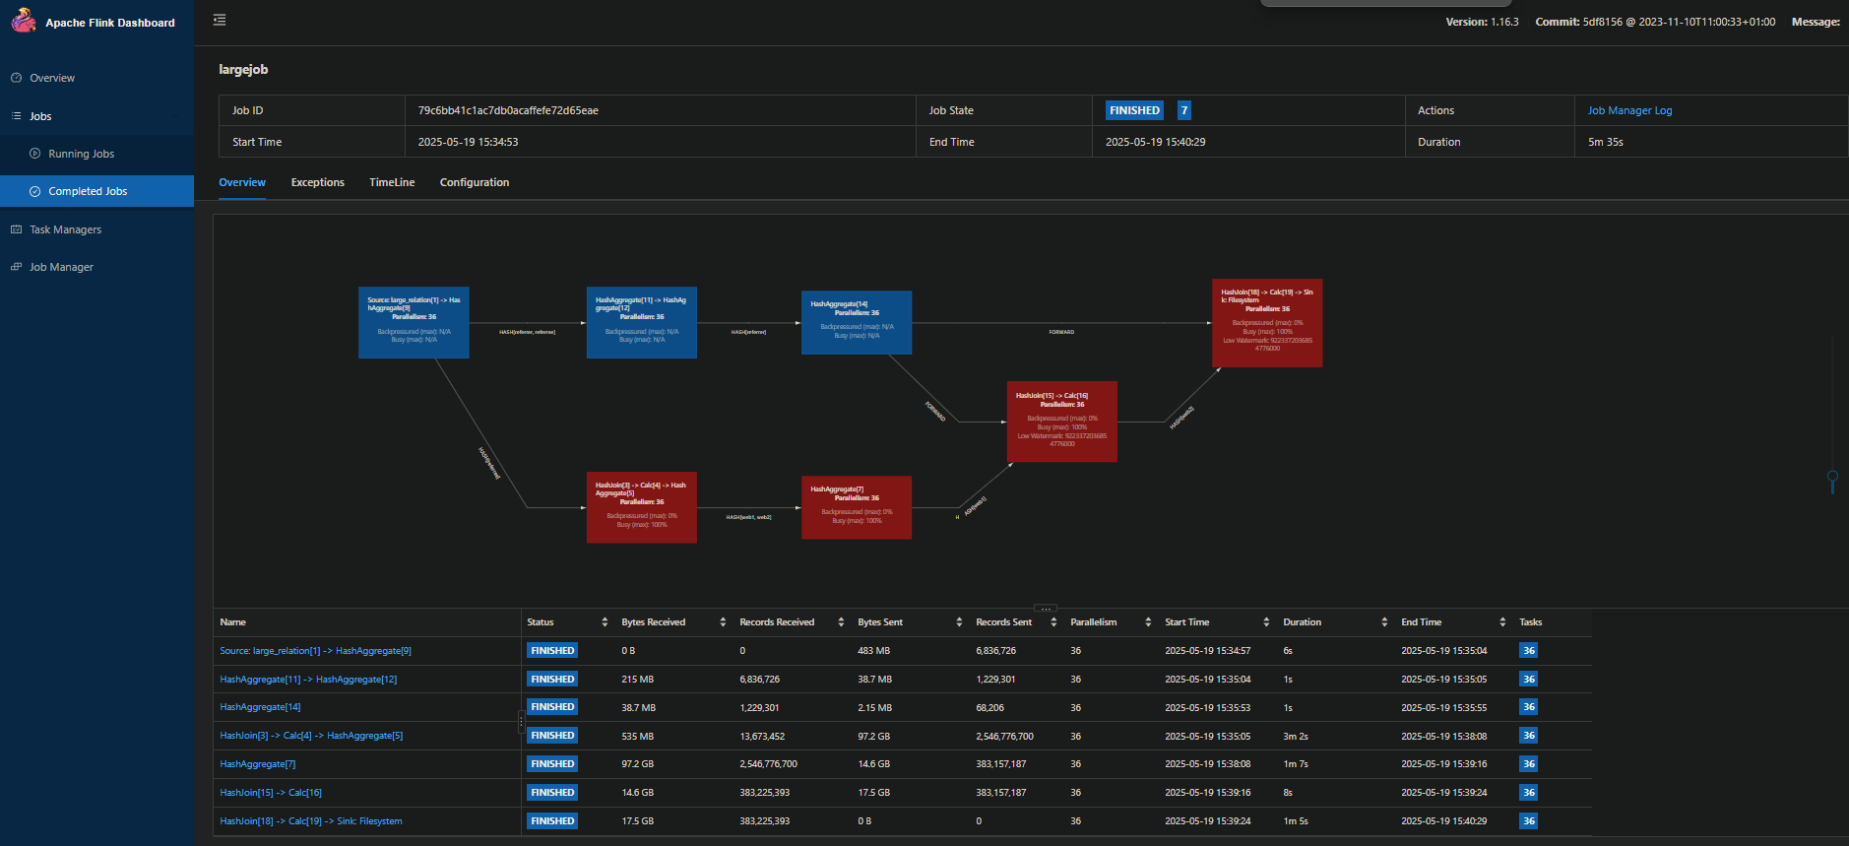
运行截图

Slide 17
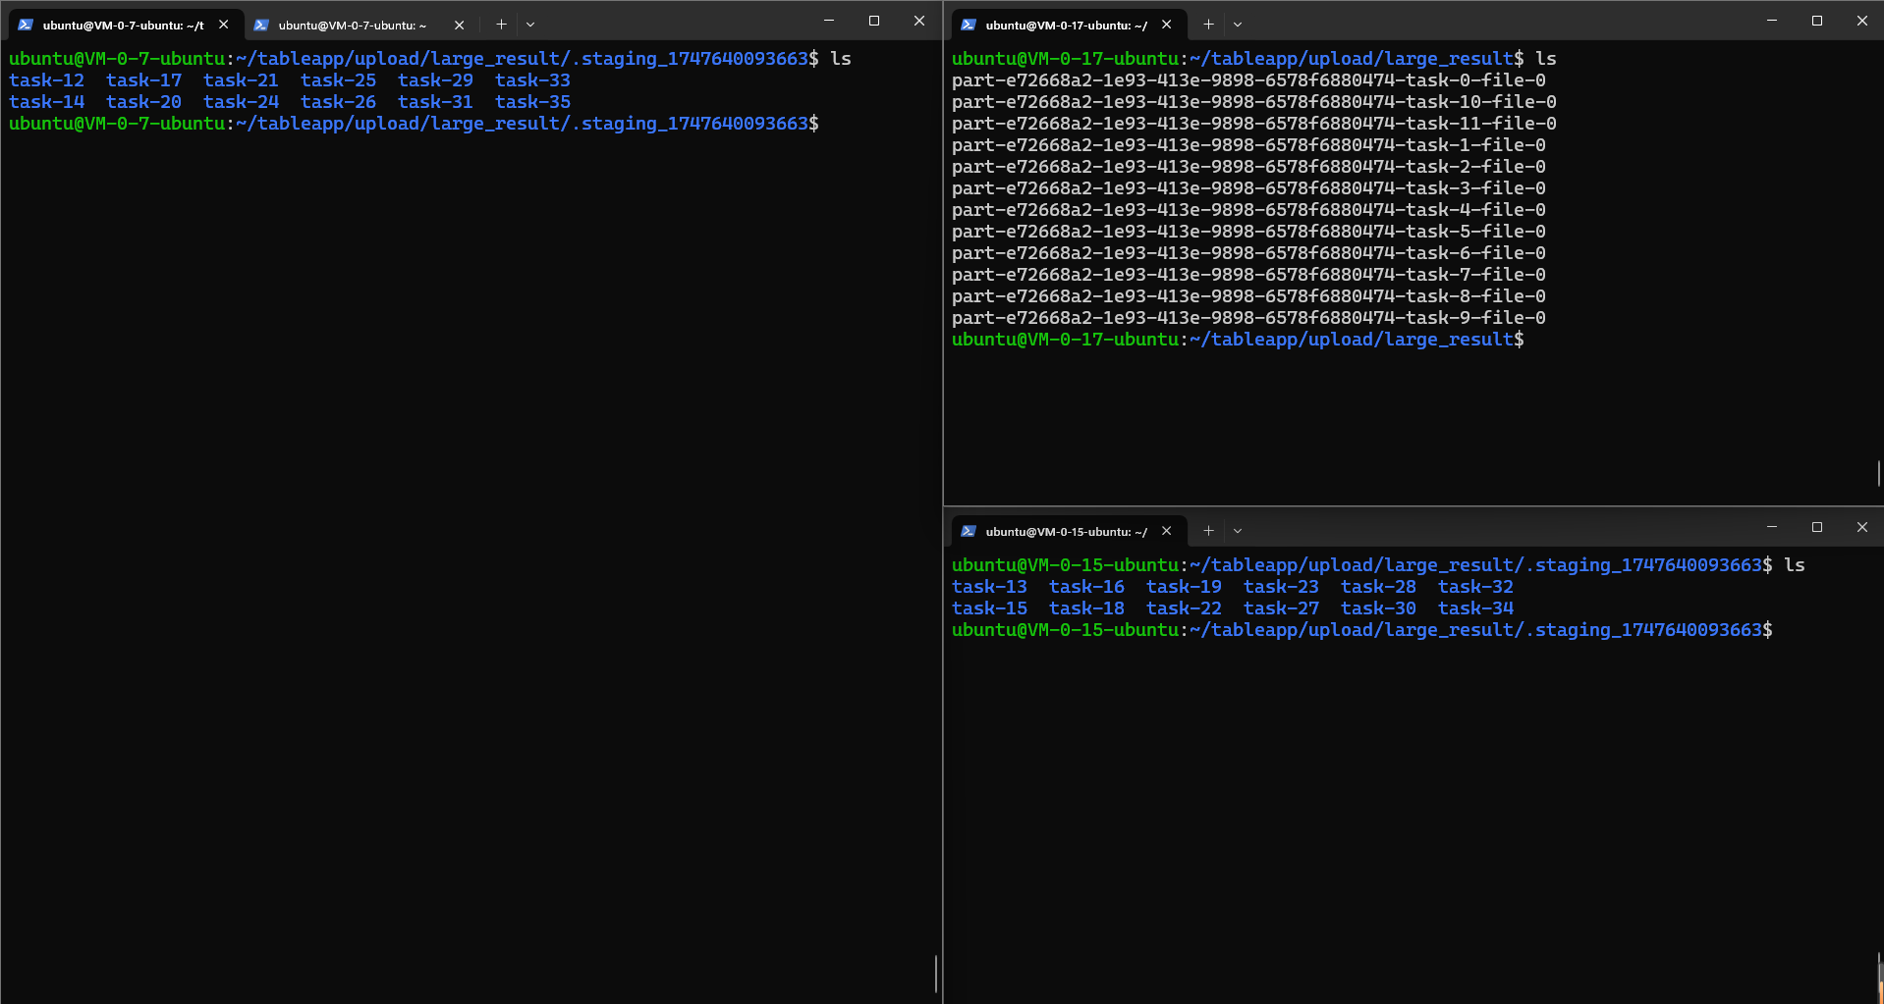
结果处理——生成36个子文件

Slide 18
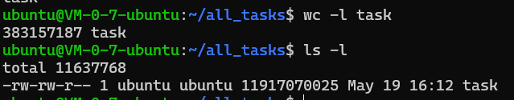
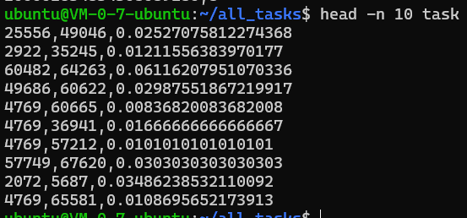
结果处理——显示结果文件信息

Slide 19
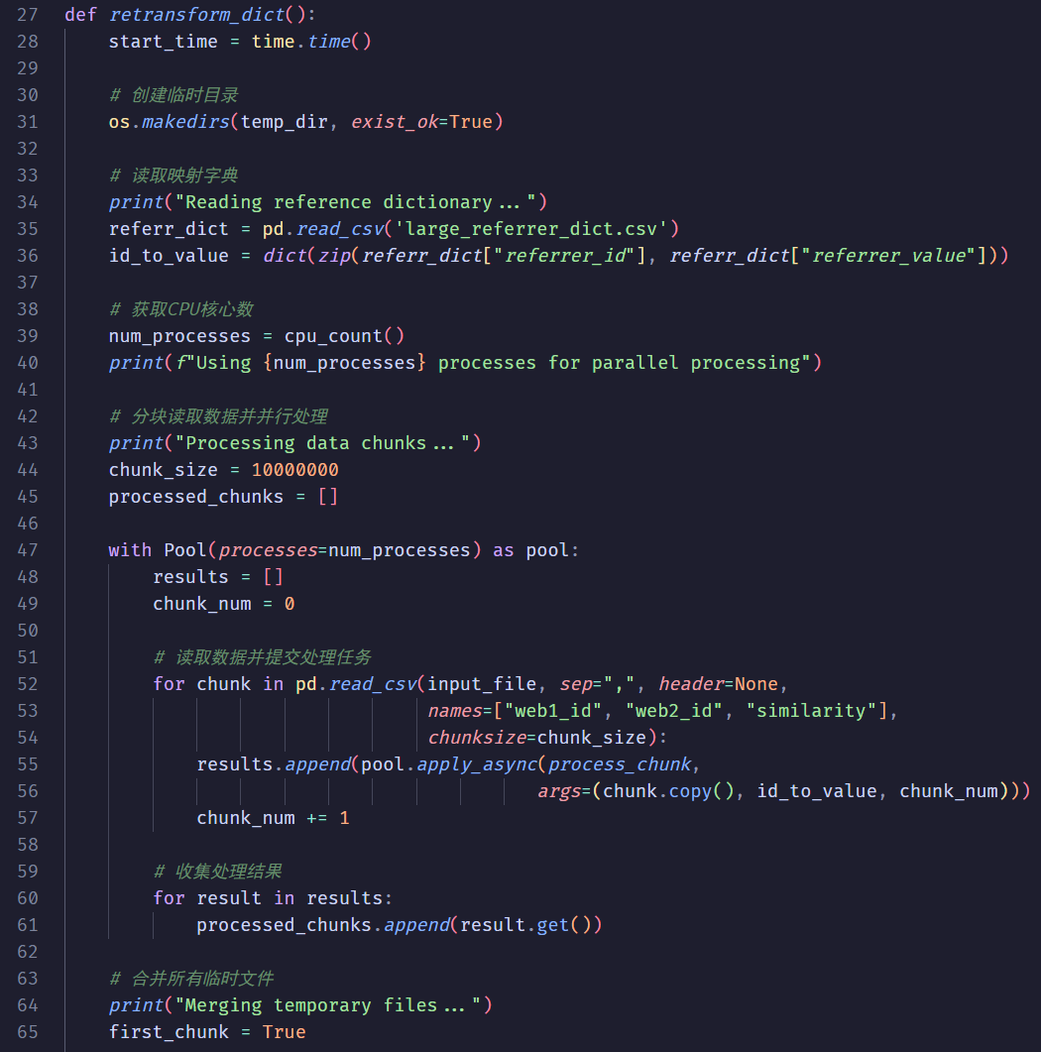
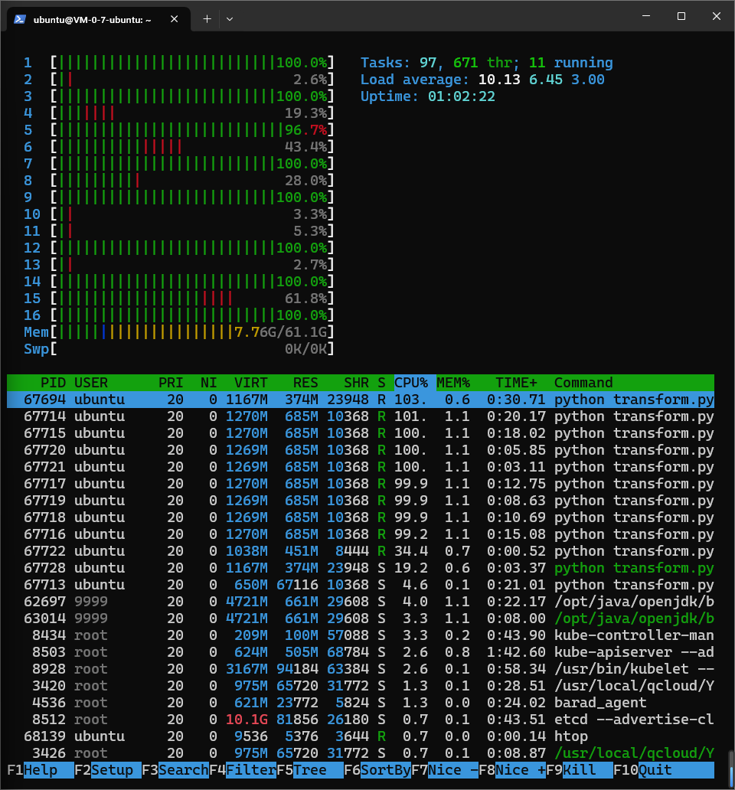
结果处理——Python脚本进行反映射

Slide 20
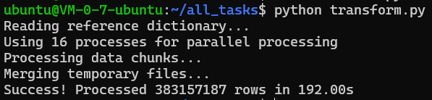
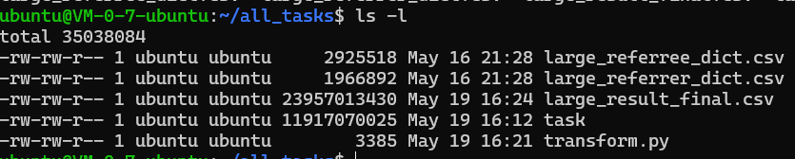
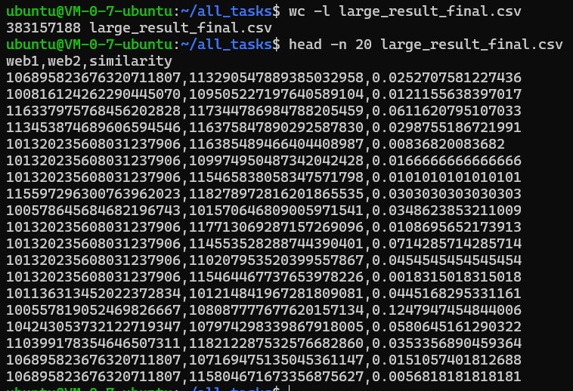
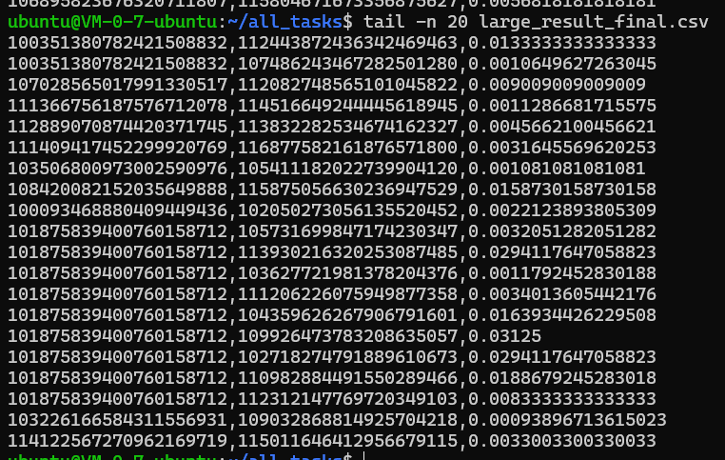
结果处理——显示最终结果

Slide 21
3.问题处理

Slide 22
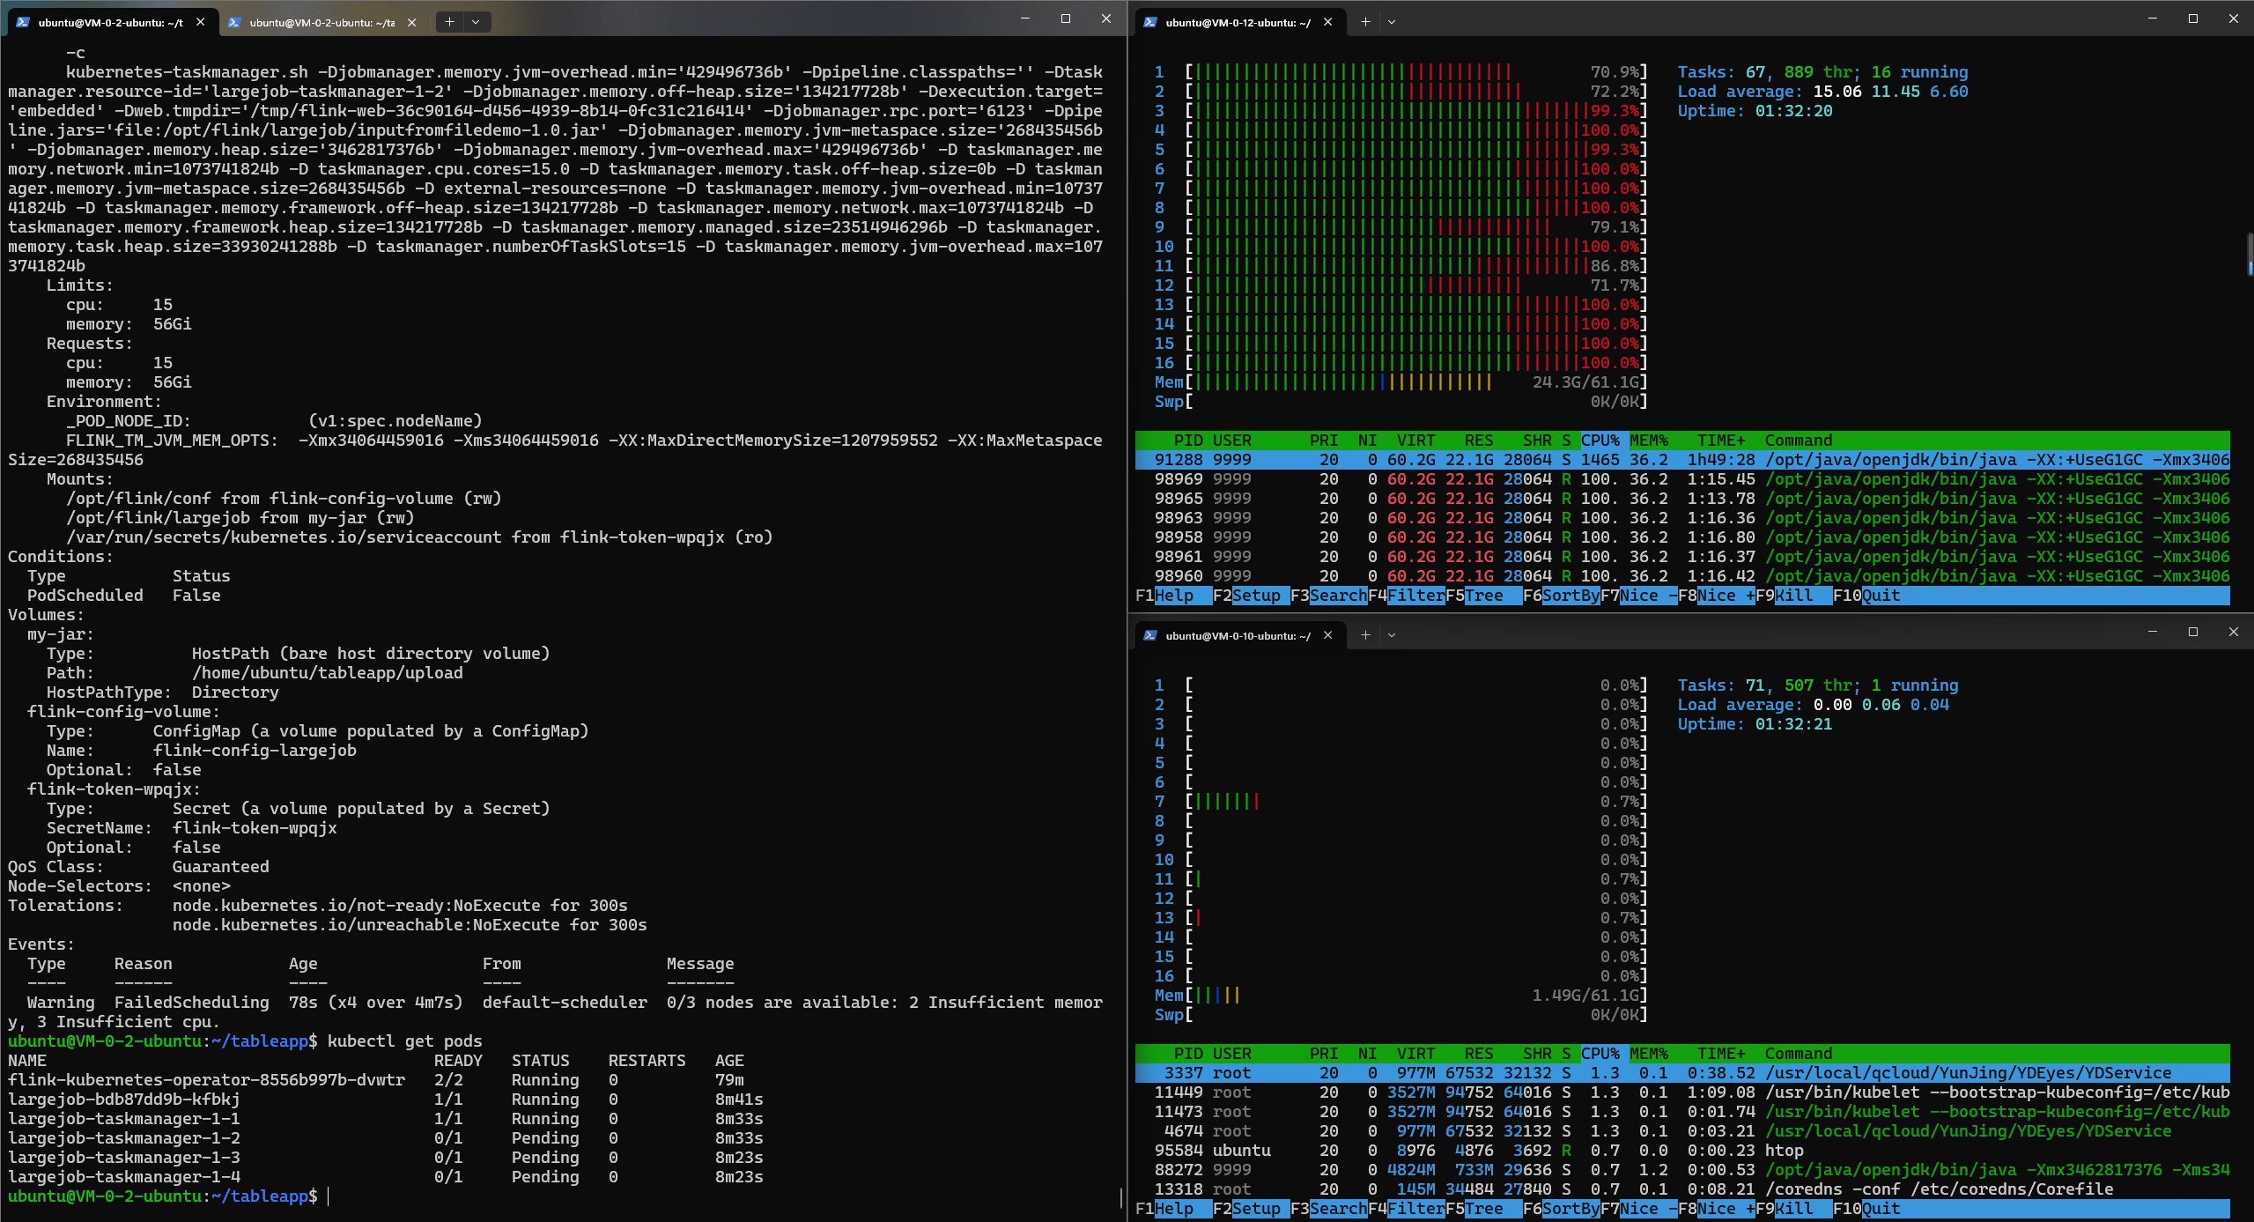
问题处理
跑flink作业时发现空闲节点
TaskManager节点只有一个
原因：
k8s对于JobManager和TaskManager随机分配
该节点被JobManager调度占用，不进行计算
Master节点被自动打上污点，TM不会分配到该节点；或master节点资源不足，TM的pod一直处于pending状态

Slide 23
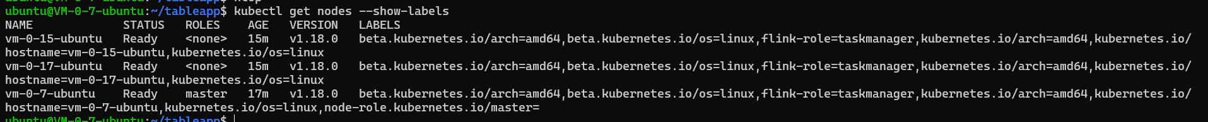
解决办法
移除master节点污点限制
kubectl taint node vm-0-9-ubuntu node-role.kubernetes.io/master:NoSchedule-
若想强制选择pod运行的节点
可以在yaml文件中添加节点选择标签，
只有当节点标签为taskmanager时才分配为TM
为节点打上标签
kubectl label nodes vm-0-14-ubuntu flink-role=taskmanager
显示节点标签
kubectl get nodes --show-labels

Slide 24
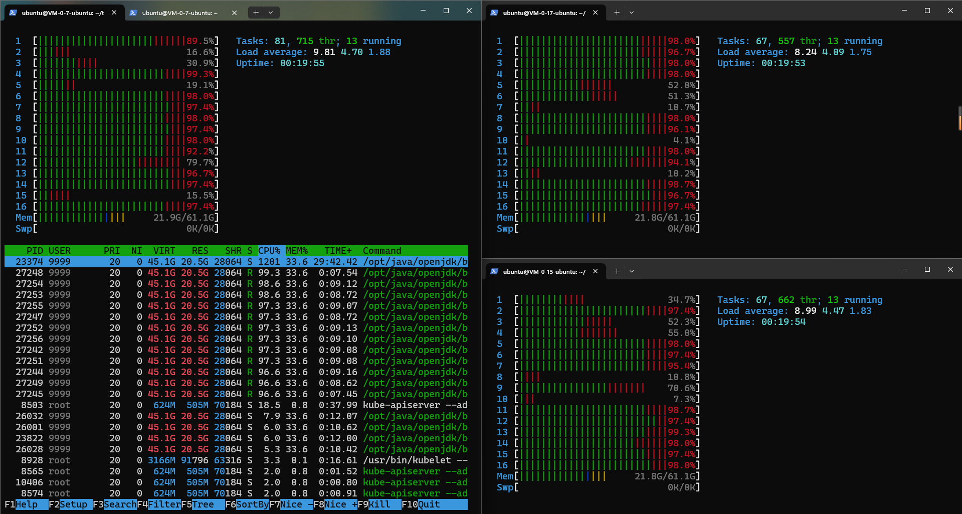
让TaskManager跑在3个节点上

Slide 25
THANK YOU!
汇报人：22121630 汪江豪
22120721 阮金桐

